Slide 1
Материальная ответственность: понятие, виды. Договор о полной материальной ответственности.

Slide 2
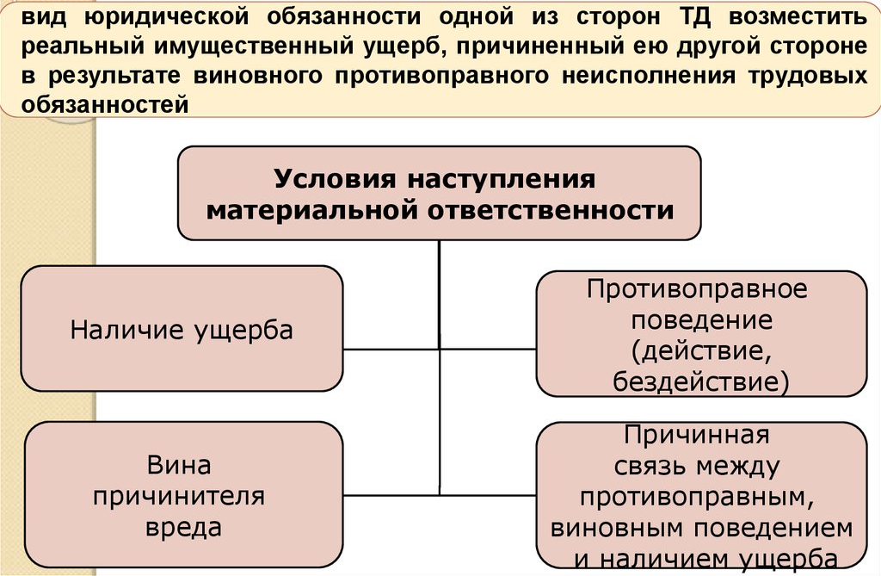
Что такое материальная ответственность?

Slide 3
Материальная ответственность работодателя
материальный ущерб, причиненный в результате незаконного лишения его возможности трудиться
за задержку выплаты заработной платы и других выплат, причитающихся работнику
за ущерб, причиненный имуществу работника
Возмещение морального вреда, причиненного работнику

Slide 4
Материальная ответственность работника
Согласно нормам ТК РФ работник обязан возместить работодателю причиненный прямой действительный ущерб (ст. 238 ТК РФ).
Прямой действительный ущерб – это реальное уменьшение наличного имущества работодателя или ухудшение состояния имущества (включая имущество третьих лиц, которое находится у работодателя и за сохранность которого он несет ответственность), а также необходимость для работодателя произвести затраты/излишние выплаты на приобретение/восстановление имущества либо на возмещение ущерба, причиненного работником третьим лицам.

Slide 5
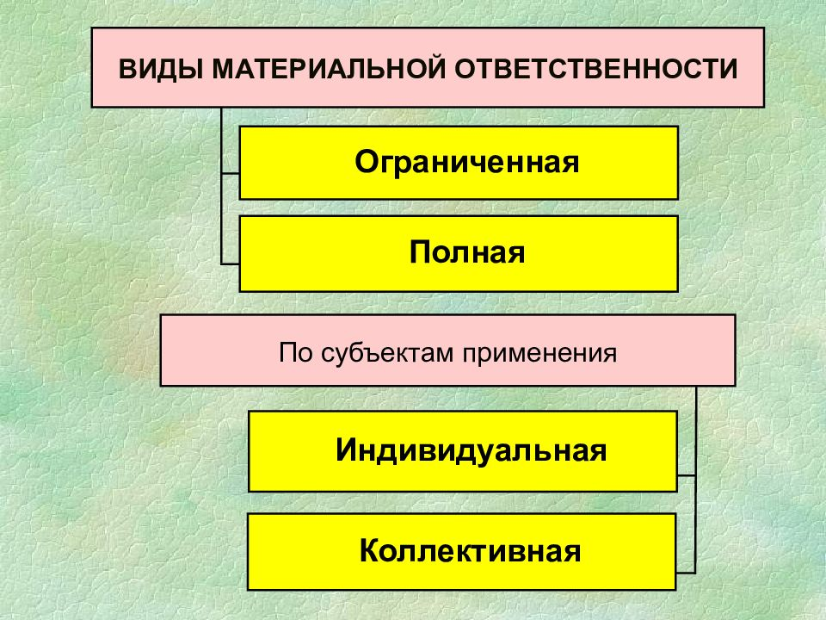
Ограниченная — работник платит за ущерб в размере не более своего среднемесячного заработка. Если пылесос из примера выше стоит 73 000 руб., а сотрудник зарабатывает в среднем 30 000 руб. в месяц, он обязан выплатить работодателю только 30 000 руб.
Полная — работник возмещает всю сумму причинённого ущерба. Это возможно только если с сотрудником заключили договор о полной материальной ответственности. Такой договор можно заключить только с теми сотрудниками, которые по своим должностным обязанностям работают непосредственно с деньгами, товарами и другим имуществом работодателя — принимают, хранят, отпускают со склада, перевозят.
Полная ответственность может быть индивидуальной или коллективной. При индивидуальной ущерб возмещает конкретный работник, с которым заключён договор. При коллективной (бригадной) — группа работников.

Slide 6
На кого можно возложить материальную ответственность
Заключение договора возможно при одновременном соблюдении следующих условий (ст. 244 ТК РФ):
работник является совершеннолетним;
работник непосредственно обслуживает или использует денежные/товарные ценности или иное имущество;
профессия работника или вид выполняемой им работы содержатся в специальных перечнях ниже
Минтруд утвердил перечень должностей и работ, при которых можно заключать договоры о полной материальной ответственности. Среди них:
кассиры, контролёры;
заведующие и администраторы в торговле, бытовом обслуживании, общепите, гостиницах;
продавцы, товароведы всех специализаций;
завхозы, заведующие складами, камерами хранения, кладовщики;
производители работ и мастера строительных и монтажных работ;
экспедиторы по перевозке материальных ценностей;
приём и выплата всех видов платежей;
приём и отпуск товаров и услуг;
приём на хранение и отпуск материалов со склада;
приём, сопровождение и доставка грузов.
Если должности нет в перечне, с таким сотрудником нельзя заключить договор о полной материальной ответственности. Например, это относится к водителям или сторожам.

Slide 7
Полная материальная ответственность
Пол­ная ма­те­ри­аль­ная от­вет­ствен­ность – это обя­зан­ность ра­бот­ни­ка по воз­ме­ще­нию ра­бо­то­да­те­лю пря­мо­го дей­стви­тель­но­го ущер­ба в пол­ном объ­е­ме (ст. 242 ТК РФ).
Важно знать, что в от­ли­чии от огра­ни­чен­ной ма­те­ри­аль­ной от­вет­ствен­но­сти пол­ную ма­те­ри­аль­ную от­вет­ствен­ность можно воз­ло­жить не на всех ра­бот­ни­ков и толь­ко в слу­ча­ях, уста­нов­лен­ных ТК РФ и иными фе­де­раль­ны­ми за­ко­на­ми.
Так, пол­ную ма­те­ри­аль­ную от­вет­ствен­ность несет ру­ко­во­ди­тель ор­га­ни­за­ции (ст. 277 ТК РФ).
Кроме того, пол­ная ма­те­ри­аль­ная от­вет­ствен­ность воз­ла­га­ет­ся на ра­бот­ни­ка, к при­ме­ру, в сле­ду­ю­щих слу­ча­ях (ст. 243 ТК РФ):
когда в со­от­вет­ствии с ТК РФ или иными фе­де­раль­ны­ми за­ко­на­ми на ра­бот­ни­ка воз­ло­же­на ма­те­ри­аль­ная от­вет­ствен­ность в пол­ном раз­ме­ре за ущерб, при­чи­нен­ный ра­бо­то­да­те­лю при ис­пол­не­нии ра­бот­ни­ком тру­до­вых обя­зан­но­стей. В ка­че­стве при­ме­ра можно при­ве­сти опе­ра­то­ров связи — они в силу за­ко­на несут иму­ще­ствен­ную от­вет­ствен­ность, в том числе за утра­ту/по­вре­жде­ние цен­но­го поч­то­во­го от­прав­ле­ния (ч. 3 ст. 68 Фе­де­раль­но­го за­ко­на от 07.07.2003 N 126-ФЗ);
недо­ста­чи цен­но­стей, вве­рен­ных ра­бот­ни­ку на ос­но­ва­нии спе­ци­аль­но­го пись­мен­но­го до­го­во­ра или по­лу­чен­ных им по ра­зо­во­му до­ку­мен­ту. В этом слу­чае с ра­бот­ни­ком дол­жен быть за­клю­чен со­от­вет­ству­ю­щий до­го­вор о ма­те­ри­аль­ной от­вет­ствен­но­сти, при­чем такой до­го­вор может быть за­клю­чен не с любым ра­бот­ни­ком (об этом мы рас­ска­жем чуть позже);
умыш­лен­но­го при­чи­не­ния ущер­ба;
при­чи­не­ния ущер­ба в ре­зуль­та­те пре­ступ­ных дей­ствий ра­бот­ни­ка, уста­нов­лен­ных при­го­во­ром суда;
при­чи­не­ния ущер­ба в со­сто­я­нии ал­ко­голь­но­го, нар­ко­ти­че­ско­го или иного ток­си­че­ско­го опья­не­ния.
Также тру­до­вым до­го­во­ром может быть воз­ло­же­на пол­ная ма­те­ри­аль­ная от­вет­ствен­ность на за­ме­сти­те­ля ру­ко­во­ди­те­ля ор­га­ни­за­ции и на глав­но­го бух­гал­те­ра (ст. 243 ТК РФ).

Slide 8

Коллективная ответственность
Бывает, что соблюдены все условия для договора о полной материальной ответственности, но заключить его с работником всё же нельзя. Люди могут выполнять совместную работу, при которой невозможно определить, кто и сколько должен платить за недостачу.
В этом случае заключают договор о полной коллективной (бригадной) материальной ответственности сразу с несколькими работниками (ст. 245 ТК). Но нужно, чтобы одновременно выполнялись несколько условий:
Сотрудники работают вместе и имеют доступ к деньгам, товарам и другому имуществу работодателя.
Работа связана с хранением, обработкой, продажей, перевозкой или другим применением ценностей.
Ответственность каждого человека за сохранность имущества работодателя нельзя разграничить.
Выполняемые ими работы есть в специальном перечне Минтруда, в частности:
приём и выплата всех видов платежей;
расчёты при продаже товаров и услуг;
купля, продажа услуг, товаров, подготовка их к продаже;
приём на хранение, обработка, отпуск материальных ценностей на складах, базах, в кладовых;
приём и обработка для доставки и сопровождения груза, багажа и других материальных и денежных ценностей.

Slide 9
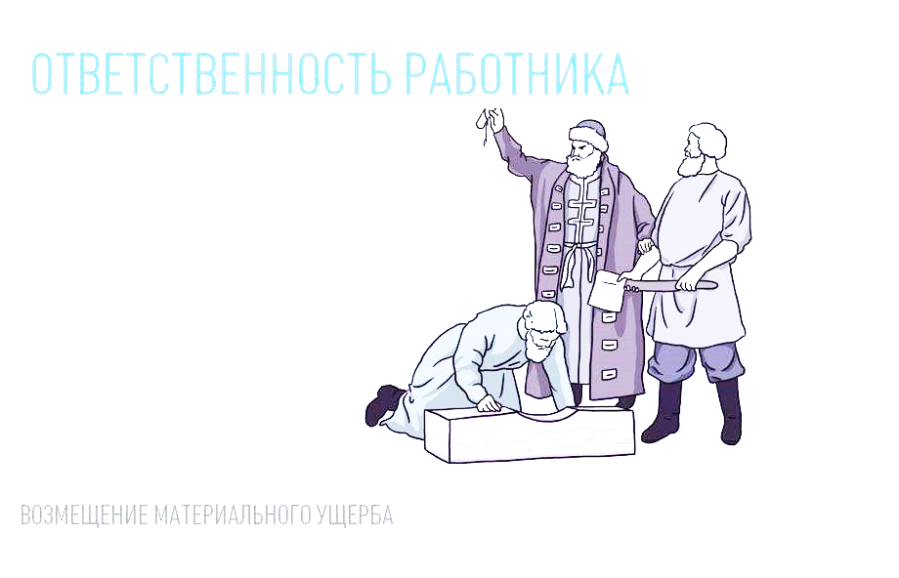
До принятия решения о возмещении ущерба конкретными работниками работодатель обязан
проводить проверку для установления размера причиненного ущерба и причин его возникновения.
создавать комиссию с участием соответствующих специалистов
определять размер ущерба, по фактическим потерям, исчисляемым исходя из рыночных цен, действующих в данной местности на день причинения ущерба, но не ниже стоимости имущества по данным бухгалтерского учета с учетом степени износа
истребовать от работника письменное объяснение для установления причины возникновения ущерба
в случае отказа или уклонения работника от предоставления указанного объяснения составлять соответствующий акт
знакомить работника и (или) его представителя со всеми материалами проверки

Slide 10
Освобождение от материальной ответственности
Работнику не придется возмещать ущерб работодателю (то есть исключается его материальная ответственность), если ущерб возник вследствие (ст. 239 ТК РФ):
непреодолимой силы;
нормального хозяйственного риска;
обстоятельств крайней необходимости;
обстоятельств необходимой обороны;
неисполнения работодателем обязанности по обеспечению надлежащих условий для хранения имущества, которое было вверено работнику.

Slide 11
